Slide 1
ورشة تدريبية
بعنوان
أخلاقيات الطالب الجامعي
الحقوق والواجبات
إعداد
م. زهراء فاروق علوان

Slide 2
مفهوم الاخلاق
تعد الاخلاق من ابرز الصفات التي ينبغي ان يتحلى بها الانسان لأنها وسيلة فاعلة في تطور وتقدم المجتمعات على اختلاف ثقافاتها ومعتقداتها، حيث يتميز صاحب الاخلاق الفاضلة بمكانة اجتماعية مرموقة وينظر اليه بتقدير واحترام لأنه يعد قدوة لغيره من الذين يرومون الوصول الى مكانته الاجتماعية.
وقد اكد الدين الإسلامي على الاخلاق الفاضلة ومبادئ الخلق القويم عند الانسان لأنها ستكون هي الطريق والوسيلة الى رضا الله سبحانه وتعالى، فقد خاطب الله رسوله محمد (صلى الله عليه وسلم) بقوله تعالى : (( وانك لعلى خلق عظيم )) صدق الله العظيم ، وقال محمد (صلى الله عليه وسلم ): (( انما بعثت لأتمم مكارم الاخلاق )) صدق رسول الله .
مما تقدم نرى ان الله سبحانه وتعالى ورسوله الكريم وكل الشرائع السماوية والتشريعات الدنيوية قد أكدت بصورة لا تقبل الشك على أهمية الاخلاق عند الانسان ولابد من العمل على ايجادها وديمومتها لديه من اجل المحافظة على النسيج الاجتماعي الصالح والمتماسك القوي .

Slide 3
وتعني الاخلاق بمفهومها الواسع بأنها عبارة عن القواعد التي تنظم السلوك الإنساني والتي تحددها التشريعات السماوية والدنيوية والتي تهدف الى تنظيم الحياة الاجتماعية وتحدد علاقة أبناء المجتمع الواحد فيما بينهم، وبينهم وبين أبناء المجتمعات الأخرى وذلك من اجل تحقيق وجودهم الاجتماعي وإبراز قيمتهم الاجتماعية بشكل فاعل وصحيح ضمن التوجهات الفاضلة المتعارف عليها.
ويقصد بالأخلاق في الإسلام مجموعة القيم المشروعة التي يتحلى بها الشخص المسلم المسؤول والتي لها تأثير واضح على السلوك العام والخاص والمحققة للخير والمانعة للشر والمناصرة للحق والمناهضة للباطل والداعمة للعدل والإحسان والرافضة للظلم والطغيان في المجتمع.
وعرفت الاخلاق (انها صفة مستقرة في النفس فطرية او مكتسبة ذات اثار في السلوك المحمود او المذموم). و (هيئة في النفس راسخة عنها تصدر الأفعال بسهولة ويسر من غير حاجة الى فكر او رؤية)، (هي صفة من صفة النفس تظهر اثارها في الكلام والسلوك العملي والمظهر الخارجي والصحبة المختارة).

Slide 4
مفهوم الطالب الجامعي
عرف الطالب الجامعي هو ذلك الشخص الذي سمحت له كفاءته العلمية الانتقال من الدرجة الثانوية الى الجامعة تبعا لتخصصه للحصول على شهادة معترف بها ، كما عرف هو كل شخص ينتمي لمكان تعليمي معين مثل مدرسة ، جامعة أو الكلية أو المعهد أو المركز وينتمي لها من اجل الحصول على العلم وامتلاك شهادة معترف بها .
وعرف ايضاً : هو مادة التعليم الجامعي ، ومبرر وجوده لتتوزع عبره وحوله العناصر المكونة للعملية التعليمية من منهج وتدريس وإدارة ، ومستلزمات في ترابط وثيق وتفاعل ديناميكي مستمر ، فالطالب هو هدف العملية التعليمية لذا ينبغي على التعليم الجامعي أن يبذل فائق جهده وامكاناته بتنشئة الطالب الجامعي تعليميا ، وتطوير قدراته الفكرية والشخصية ، وبلورة شخصيته الذاتية ، وتكوين فلسفة المجتمع الذي يستند عليه هذا التعليم ووضع اهداف له .

Slide 5
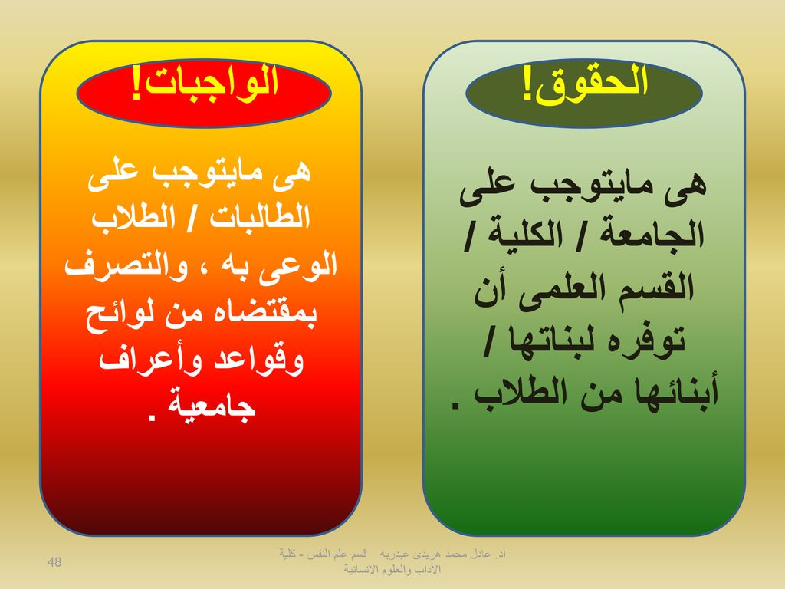
حقوق وواجبات الطالب الجامعي

Slide 6
الحقوق الاكاديمية
تهيئة البيئة المناسبة للتعليم والتعلم.
حق الطالب في الحصول على البطاقة الجامعية والاستفادة من الخدمات التي تتحها الجامعة وفقا لما تقضي به اللوائح والقرارات والأعراف الجامعية المعمول بها في هذا الشأن.
حق الطالب في الحصول على الرعاية الاجتماعية التي تقدمها الجامعة وكذلك المشاركة في الأنشطة المقامة داخلها وفقا للنظام.
حق الطالب في الحصول على المادة العلمية والمعرفة المرتبطة بالمقررات الجامعية في بيئة دراسية مناسبة تحقق له الاستيعاب والتحصيل بيسر وسهولة.
حق الطالب في سؤال أساتذته داخل الحرم الجامعي ومناقشتهم المناقشة العلمية اللائقة وفي الأوقات المناسبة.
حق الطالب في الحصول على الخطط والجداول الدراسية.
حق الطالب في أن تكون أسئلة الاختبارات ضمن المقرر الدراسي ومحتوياته وحقه في معرفة نتائجه وطلب مراجعة إجابته في الاختبار النهائي وفقا للأنظمة واللوائح المتبعة.
إقامة المحاضرات في اوقاتها المقررة.
الحصول على درجة نهاية الفصل قبل الاختبار النهائي.
10 -الإفادة من الإرشاد الأكاديمي.

Slide 7
الحقوق غيرالأكاديمية
الإفادة من إسكان الطالب وفق الضوابط والتنظيمات.
تقديم الرعاية الصحية الممكنة في المرافق الطبية التابعة للجامعة.
المشاركة في الدورات والبرامج التدريبية الطلابية والأنشطة الثقافية بما لا يتعارض مع الأنشطة الاكاديمية .
تخصيص أماكن لتقديم الوجبات الغذائية.
الإفادة من مرافق الجامعة وفق الأنظمة واللوائح.

Slide 8
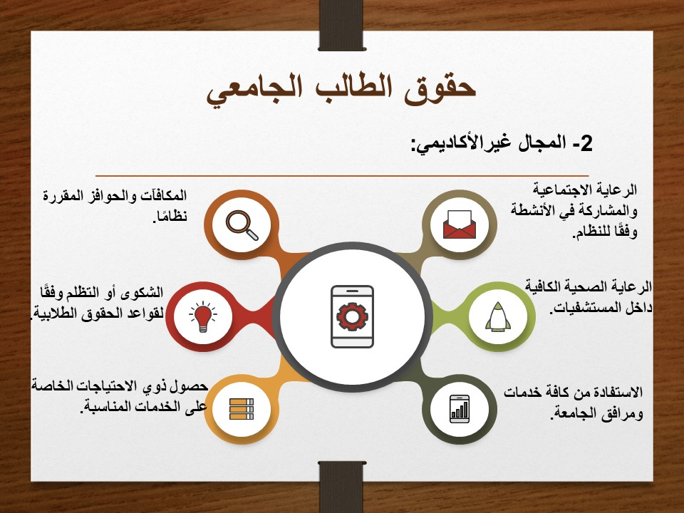

Slide 9
واجبات الطالب الجامعي
إتباع الأنظمة الجامعية ولوائحها والتعليمات والقرارات الصادرة تنفيذا لها وعدم القيام بأي أعمال مخلة بالأخلاق الإسلامية والآداب العامة.
الانتظام بالدراسة والقيام بكافة المتطلبات الدراسية للمقررات.
يلتزم الطالب بحمل البطاقة الجامعية أثناء وجوده داخل الجامعة وتقديمها للمختصين عند الطلب والمحافظة على النظافة العامة والالتزام بالزي المناسب الذي يكفل الاحترام اللائق للجامعة.
الالتزام بالقواعد والترتيبات المتعلقة بإعداد البحوث أو التقارير أو الاختبارات وعدم الغش أو الشروع فيه أو المساعدة في ارتكابه أو الإخال بنظام الامتحانات.
الالتزام بعدم التعرض لممتلكات الجامعة بأتلاف أو العبث بها أو تعطيلها عن العمل والمحافظة عليها وعلى المواد والكتب الجامعية وإرجاع ما أستعير منها في الوقت المحدد.
الالتزام بالهدوء والسكينة داخل مرافق الجامعة والامتناع عن التدخين فيها وعدم إثارة الإزعاج أو التجمع في غير الأماكن المخصصة.
معاملة كل منتسبي الجامعة وضيوفها بالاحترام اللائق وعدم الإساءة إليهم أو أهانتهم بالقول أو الفعل.
عدم تناول المأكولات والمشروبات داخل قاعات الدراسة أو المختبرات أو المكتبات الجامعية.
على الطالب متابعة الإعلانات التي توضع في لوحة الإعلانات الرسمية داخل مبنى الجامعة.
10-على الطالب التأكد من فترة ومكان اختباره والحضور قبل بدايته بوقت.

Slide 10
التوصيات
1- العمل على تعزيز المبادئ الاجتماعية الاصيلة والقيم الأخلاقية النبيلة التي دعا اليها الدين الإسلامي وحث المؤسسة الجامعية لتحقيق ذلك.
2- الدعوة الى التمسك بثقافة المجتمع الأصيلة لاسيما انتشار ثقافات جديدة في وسائل التواصل الاجتماعي قد تتضارب مع ثقافتنا.
3- العمل على توعية الطالب الجامعي ماله من حقوق وماعلية من واجبات.
4- العمل على توعية الطالب وتوجيهه نحو استعمال التقنيات التواصلية الحديثة في الجوانب الإيجابية التي تخدم مصلحته ومصلحة المجتمع.

